Slide 2
BÖLÜM 7
SIVILAR VE GAZLAR

Slide 3
SIVI MOLEKÜLLERİ
Bir sıvı, katılardan farklı olarak bulunduğu kabın şeklini alır.
Bir katıda moleküller sabit bir pozisyonda ve belirli bir düzende bulunurlar.
Sıvılarda moleküller daha serbest hareket ederler.
Sıvı moleküllerinin sıvı yüzeyinden kolayca ayrılamadığı gerçeğinden de anlaşılabileceği üzere, komşu sıvı molekülleri arasında uygulanan bir kuvvet vardır.
Bir sıvı kolaylıkla sıkıştırılamaz da.
Bir sıvıya sıkışmasına yetecek kadar basınç uygulanırsa, uygulanan kuvvet kaldırıldığında sıvı orijinal hacmini geri kazanır.

Slide 4
KALDIRMA KUVVETİ
Su dolu bir havuzun içerisinde 1 cm3 lük suyu düşünün.
Bu suyun ağırlığı 0.0098 N olsun.
Havuzdaki su yukarı doğru 0.0098 N’luk bir kuvvet uygular.
Bu 1 cm3 lük suyu kaldırıp yerine eşit hacimde başka bir şey konulsaydı, bu başka şeye de 0.0098 N’luk kuvvet uygulanacaktır.
Yukarı yönlü bu kuvvete kaldırma kuvveti denir ve yukarıdaki durum için şöyle bir genel ifade kullanılabilir:
Sıvı içindeki bir cisme, yer değiştiren sıvının ağırlığına eşit büyüklükte bir kaldırma kuvveti uygulanır.

Slide 5
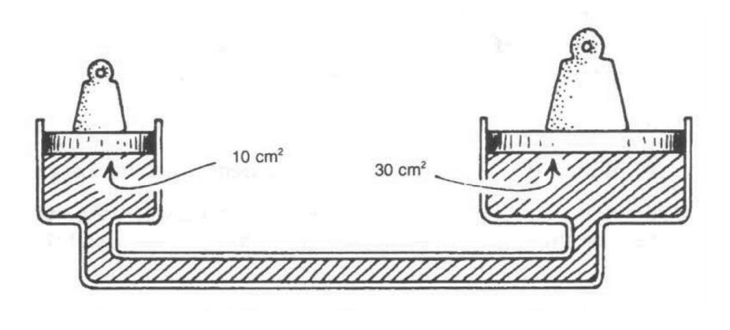
PASCAL PRENSİBİ
Bir sıvıya uygulanan basınç sıvının her noktasına eşit olarak aktarılır ve bu Pascal prensibi olarak adlandırılır.
Şimdi sol pistonunun üzerine 8 newton ağırlık koyduğumuzu düşünün. Bu ağırlığı dengelemesi için diğer pistonun üzerine ne kadar ağırlık koymamız gerekir? Bunu çözmek için, sol taraftaki ağırlıktan dolayı sıvının üzerindeki basınç fazlalığını hesaplamamız gerekir. Bu (8 N/10 cm2) veya 0.8 N/cm2’dir. Şimdi Pascal prensibine göre, bu basınç sağdaki piston da dahil olmak üzere sıvının her tarafına uygulanır.

Slide 6
GAZ MOLEKÜLLERİ
Bir çoğumuz su kaynadığı zaman olduğu gibi bir sıvının gaza dönüştüğünü biliriz.
Gaz, sıvıya göre çok daha fazla yer kaplar. Bunun nedeni gaz moleküllerinin, sıvı moleküllerinden daha fazla ayrık olmasıdır.
Aslında gaz molekülleri hiçbir kuvvet tarafından bir arada tutulmazlar ve boşlukta serbestçe yayılabilirler.
Sadece çarpıştıklarında birbirlerine kuvvet uygularlar.
İki molekül çarpıştığında, birbirlerinden uzaklaşırlar ve bir sonraki çarpışmaya kadar hareketlerine serbest devam ederler.

Slide 7
SIVILAR VE GAZLARDA DİFÜZYON
Difüzyon, moleküllerin rastgele hareketlerinden dolayı birbirlerine karışmasıdır.
Bir sıvının molekülleri, diğer sıvıya doğru oldukça yavaş yayılırlar.
Bir bardak karıştırılmadan yeterince uzun bekletilen suya dikkatli bir şekilde bir damla gıda boyası koyduğunuzu düşünün.
Bunu yaparsanız, boyanın yavaş yavaş suyun her tarafına dağıldığını göreceksiniz.
Boyanın suyun her tarafına yayılması saatler alabilir hatta günler.

Slide 8
GAZLARDA BASINÇ
Gazlar sıvılara göre daha kolaylıkla sıkıştırılabilir.
Ancak molekülleri arasında çok fazla boşluk varsa molekülleri sıkıştırmak için daha fazla kuvvet gereklidir.
Kapalı bir yük vagonun içerisinde etrafta uçuşan yaban arıları düşünün, sürekli olarak arabanın iç duvarlarına çarparlar.
Duvar ile her çarpışma duvara uygulanan çok küçük bir itme ile sonuçlanır, ancak yeterince arı varsa, duvara uygulanan toplam kuvvetin önemli boyutlara ulaşacabileceğini söyleyebiliriz.
Aynı zamanda çarpışmalar çok sık gerçekleşeceği için her bir çarpışmanın birbirinden ayırt edilemeyeceğini de düşünebiliriz.
Bu durum sabit bir kuvvetin etkisi gibidir.

Slide 9
BAROMETRE
Barometre atmosfer basıncını ölçmek için kullanılan cihazdır.
Barometrenin en temel tipi şekilde gösterilmiştir.
Uzun bir tüp cıva ile doldurulmuştur ve cıva dolu bir havuza ters çevrilmiştir.
Bu durumda cıva tüpün tepesinde durmaz, akar, tepesinden ayrılır.
Cıva seviyesi, cıva havuzundan yaklaşık 76 cm yüksekliğine kadar düşer.
Aletler deniz seviyesinde olduğu sürece, tüpün 76 cm’den ne kadar uzun yapıldığı önemli değildir.

Slide 10
GAZLARIN KALDIRMA KUVVETİ
Arşimet prensibi akışkan içindeki bir cisme, cismin ağırlığına eşit miktarda yer değiştiren sıvının ağırlığına eşit kaldırma kuvveti uygulandığını söyler.
Biz, sıvılardaki kaldırma kuvvetinin etkisinin gazlardakinden daha fazla olduğunu fark ederiz çünkü sıvıların
yoğunluğu çok daha fazladır.
Cisim ile yer değiştiren sıvının ağırlığı, yer değiştiren gazın ağırlığından daha fazladır.
Havanın deniz seviyesinde yaklaşık yoğunluğu 1.2 kg/m3 tür ve 57 kg’lık bir kişinin hacmi 0.057 m3 tür.

